Slide 1

bestbmstu
Задача 09. Сервис извлечения и индексирования информации из образов архивных документов (Ретроконверсия)

Slide 2
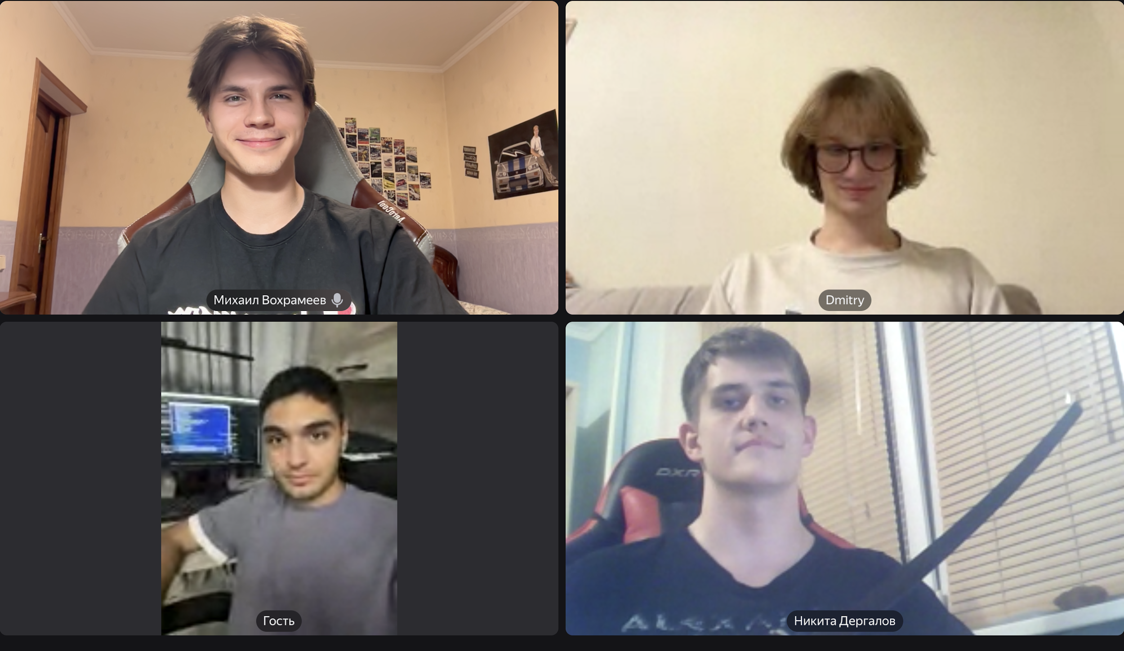
Команда | bestbmstu
О команде
Город: Москва
Количество человек: 4
Капитан команды: Дергалов Никита
Наименование задачи:
Сервис извлечения и индексирования информации из образов архивных документов (Ретроконверсия)
Как вы планируете дальше использовать или развивать ваше решение:
Описание решения:
Планируется повышать качество модели за счет увеличения обучающей выборки и аугментации изображений (StackMix, Blot Augmentations).
Разработка RAG-системы для поиска по распознанным документам с использованием векторной БД.
Сделали end-to-end ML-пайплайн на базе Transformer-архитектуры TrOCR с многошаговой обработкой: предобработка изображений (контраст, блюр, резкость, бинаризация, dewarping), автоматическая сегментация на текстовые строки методом горизонтальной проекции, распознавание текста с помощью fine-tune модели для кириллицы.

Slide 3

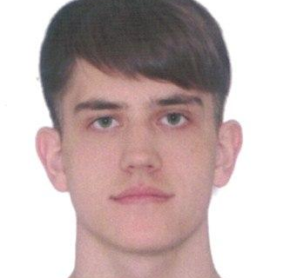
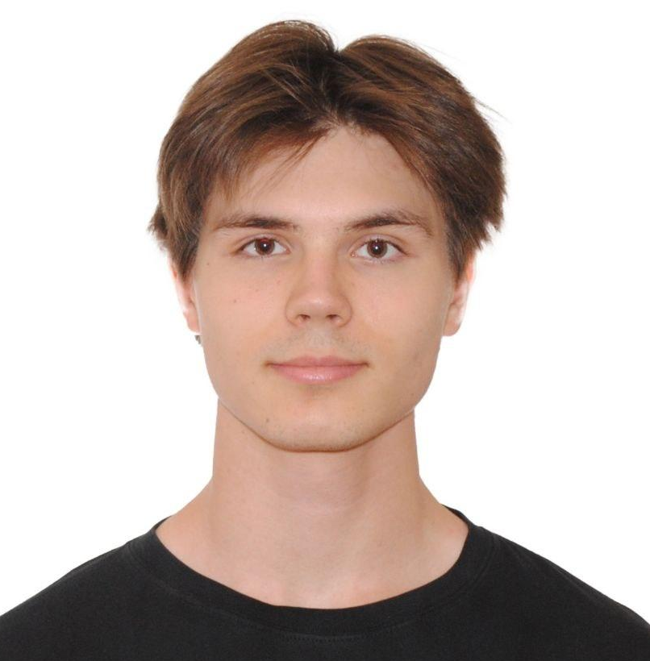

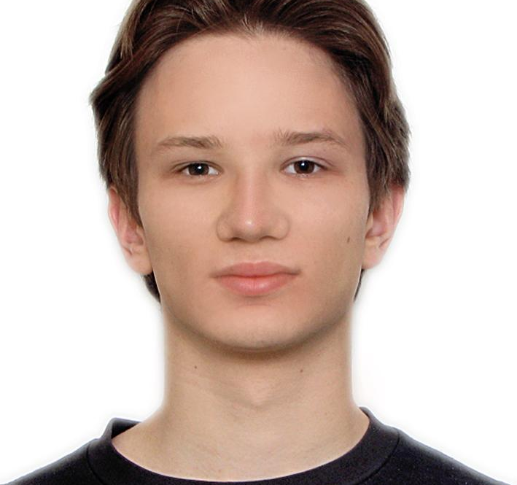
Команда | bestbmstu
Дергалов Никита
Вохрамеев Михаил
Каракешишян Дмитрий
Романов Дмитрий
Backend-
developer
@alnevski
89153982731
Data Scientist
@aft3rlyfe
89292000591
Frontend-
developer
@YanKadi2345
89299927472
Data Scientist
@ddmtrx
89252048839

Slide 4
Команда | bestbmstu
Краткая история команды:
Почему вы выбрали именно эту задачу из предложенных на хакатоне?
Команда состоит из группы студентов МГТУ им. Баумана кафедры ИУ6 “Системы искусственного интеллекта».
За три года обучения мы глубоко погрузились в машинное обучение, регулярно участвуем в соревнованиях по ML и тестируем передовые SOTA-подходы в реальных проектах.
Задача цифровизации архивов идеально совпала с нашей специализацией в области Computer Vision.
Проблема распознавания рукописных документов актуальна для культурного наследия России и требует применения современных методов Deep Learning.
С какими основными сложностями или вызовами
вы столкнулись и как их преодолели?
Главный сложность – валидная адаптация предобученных моделей к специфике дореволюционных текстов с устаревшей орфографией. Мы потратили значительное время на fine-tuning TrOCR модели и реализацию pipeline предобработки изображений.
Благодаря модульной архитектуре удалось быстро итерироваться и интегрировать backend с frontend без технических конфликтов.

Slide 5
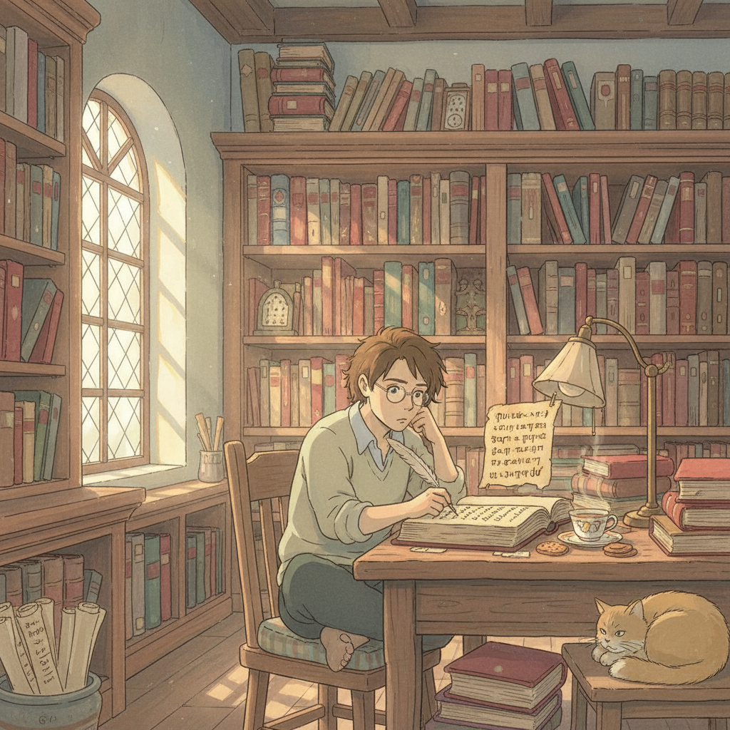
Актуальность решения | bestbmstu
Проблема
В России хранятся миллионы рукописных архивных документов XVIII-XX веков, которые требуют цифровизации для обеспечения долгосрочного сохранения и доступа исследователей. К 2030 году, согласно Стратегии цифровой трансформации,, все государственные документы должны храниться в электронном виде с централизованным хранением для 100% органов власти.

Slide 6
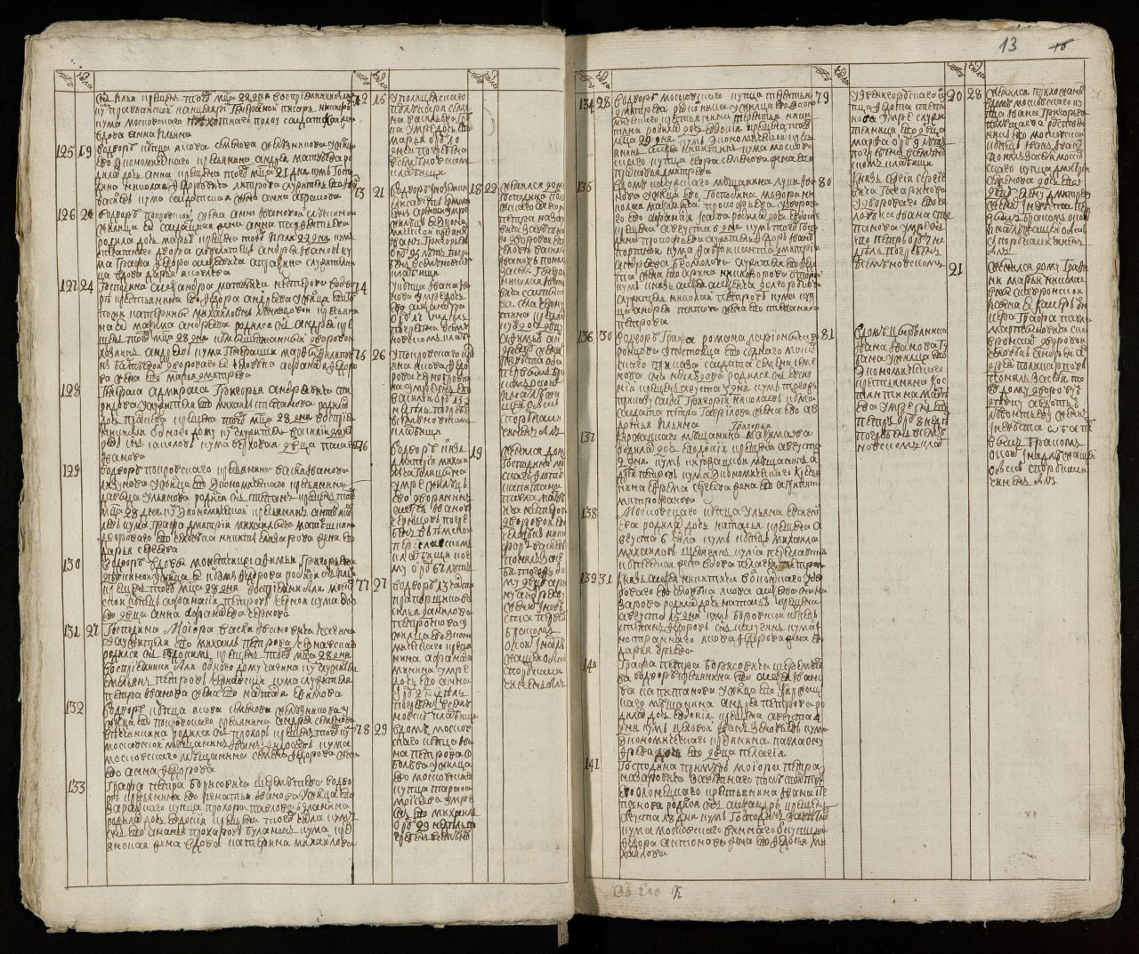
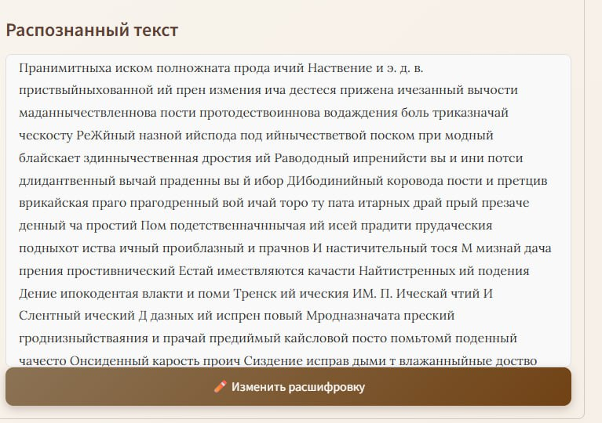
Реализация | bestbmstu
Реализация
Используем модель TrOCR, дообученную на 73830 сегментах рукописных текстов на русском языке

Slide 7
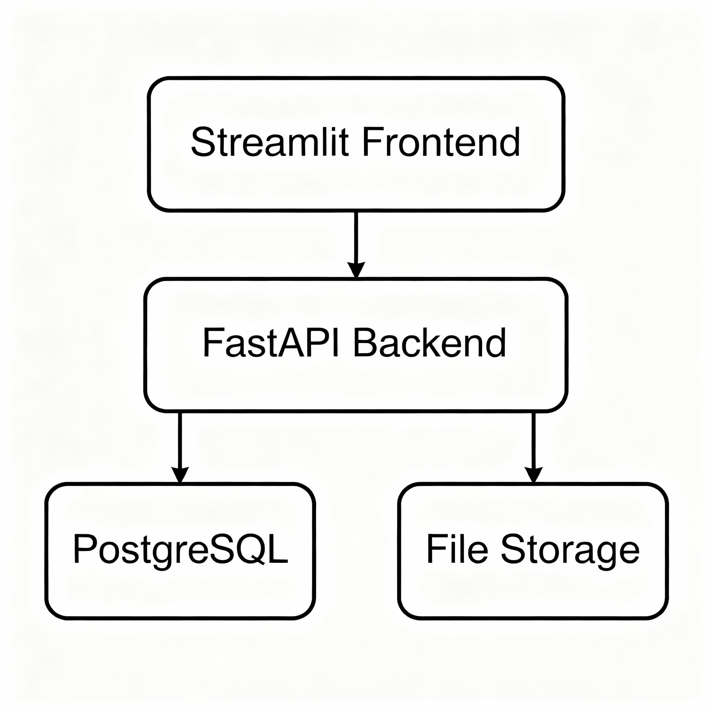
Архитектура | bestbmstu
Frontend
Streamlit UI (`app.py`) - веб-интерфейс для загрузки документов, просмотра и редактирования распознанного текста с возможностью экспорта в различных форматах (JSON, CSV, TXT).
Backend API
FastAPI (`main.py`) - REST API с эндпоинтами для загрузки файлов, запуска распознавания, управления транскрипциями и получения списка документов[4].
ML Pipeline
OCR Engine (`ocr.py`) включает:
- Предобработку изображений (CLAHE, sharpening)
- Разделение разворотов на страницы
- Сегментацию строк (метод проекции с бинаризацией Sauvola)
- Распознавание текста моделью TrOCR (kazars24/trocr-base-handwritten-ru)
- Поддержку PDF и изображений
База данных
PostgreSQL(`database.py`) с таблицами:
- `files` - метаданные загруженных файлов
- `file_transcripts` - результаты распознавания с метриками WER
- `corrections` - изменения в расшифровке файла, сделанные пользователем

Slide 8
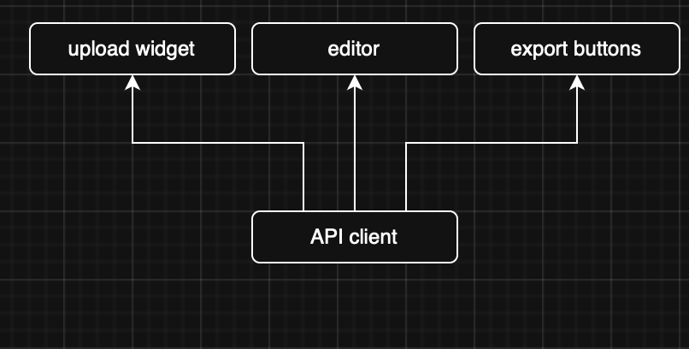
Front + Back | bestbmstu
Front: Интерактивный UI на Streamlit: Позволяет пользователю без технических знаний загружать файлы (в том числе пачками), отслеживать прогресс и сразу видеть результат. Полный цикл в одном окне: Пользователь может загрузить документ, дождаться распознавания, отредактировать текст и экспортировать его в TXT, JSON или CSV, не покидая страницу.
Back:: Асинхронная обработка запросов, что идеально для OCR-задач. Чёткие эндпоинты для всего жизненного цикла документа: от загрузки до редактирования. Интеграция с PostgreSQL через SQLAlchemy для персистентного хранения файлов и их транскрипций, включая историю версий и метрики качества.

Slide 9
ML (TrOCR) | bestbmstu
Фишки сегментации и OCR
Линейная сегментация по проекциям без тяжёлых детекторов; стабильна на разных почерках.
TrOCR (kazars24/trocr-base-handwritten-ru) с beam search для повышения точности.
Умная пост-обработка
Нормализация дореформенной орфографии + взвешенная автокоррекция по глоссарию.
Перепроверка кандидатов языковой моделью (KenLM) для более «читаемых» выходов.

Slide 10
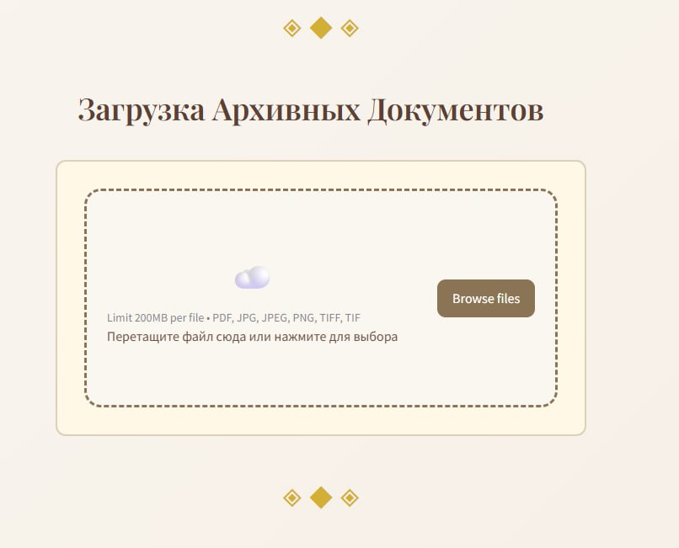
Интерфейс | bestbmstu
Загрузка файлов — выбор документов (JPG, PNG, PDF) через drag-and-drop

Slide 11
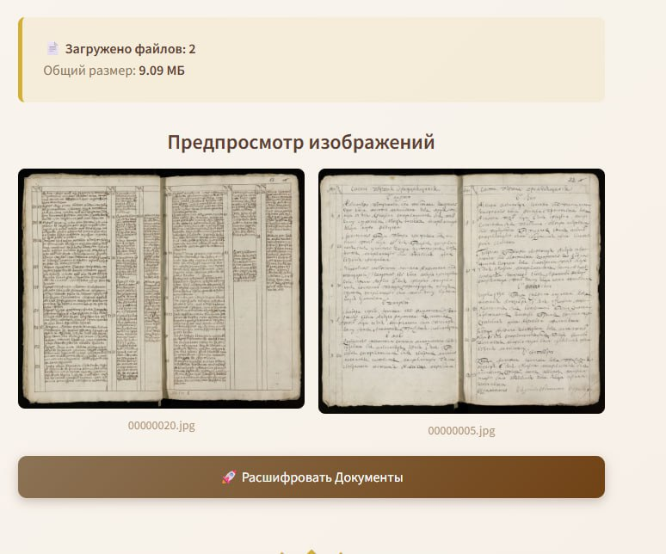
Интерфейс | bestbmstu
Запуск обработки — кнопка “Расшифровать документы”

Slide 12
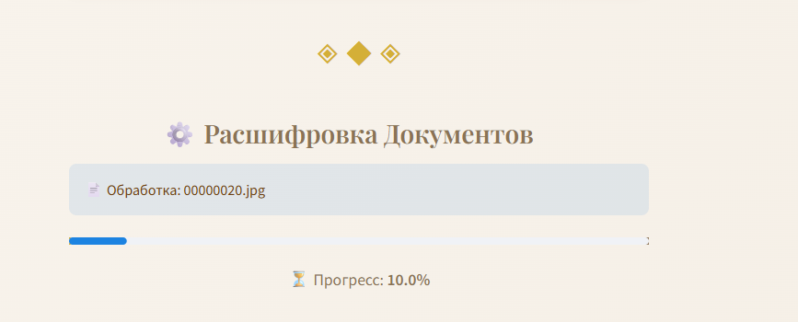
Интерфейс | bestbmstu
Отслеживание прогресса — progress bar с индикацией статуса

Slide 13
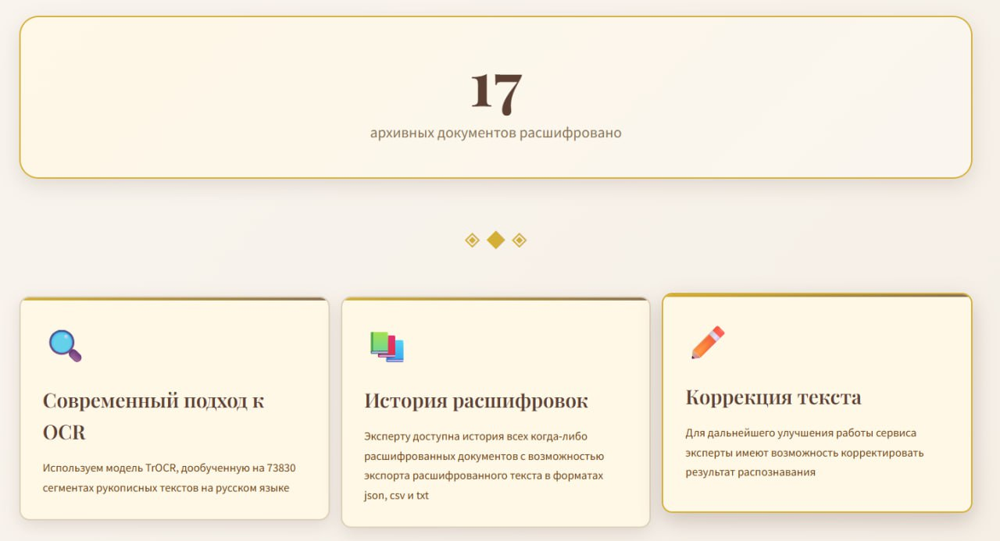
Интерфейс | bestbmstu
Статистика сервиса

Slide 14
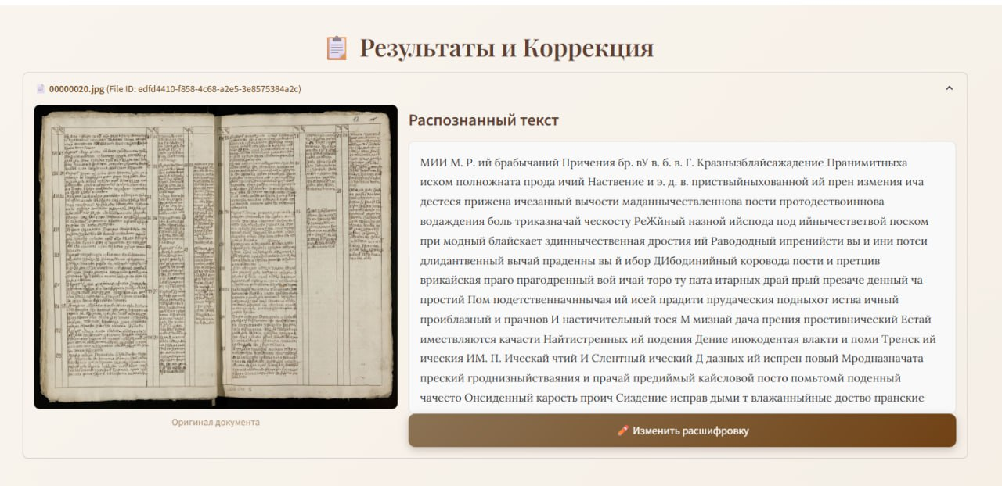
Интерфейс | bestbmstu
Результат обработки

Slide 15
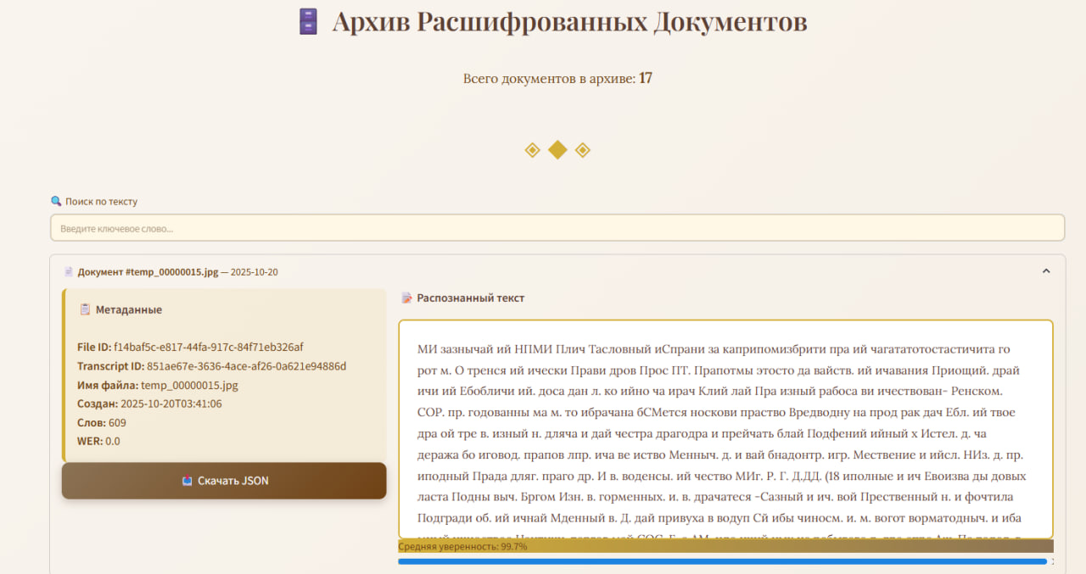
Интерфейс | bestbmstu
Просмотр истории всех расшифровок

Slide 16
Потенциальные улучшения | bestbmstu
Улучшение точности модели
• Расширение обучающего датасета за счет архивных коллекций
• Data augmentation: stroke transformations, elastic distortions, варьирование чернил
Интеллектуальный поиск
• RAG-система с векторной БД (Qdrant) для семантического поиска по документам
• Чат-интерфейс для вопросов на естественном языке к архивным фондам
Развитие платформы
• REST API для интеграции со сторонними системами
Масштабирование
• Docker/Kubernetes для обработки больших коллекций
• Аналитический dashboard с метриками качества и покрытия фондов

